Slide 1
BİLP 210-MOBİL UYGULAMALAR I Hafta 6 Hazırlayan: E. Öner Tartan
İÇERİK
Tıklama Dinleyici (OnClickListener) Arayüzü
1- OnClickListener Arayüzünü Uygulayan Dahili Bir Sınıf Tanımlamak
2- Doğrudan MainActivity sınıfında OnClickListener Arayüzünü Uygulamak

Slide 2
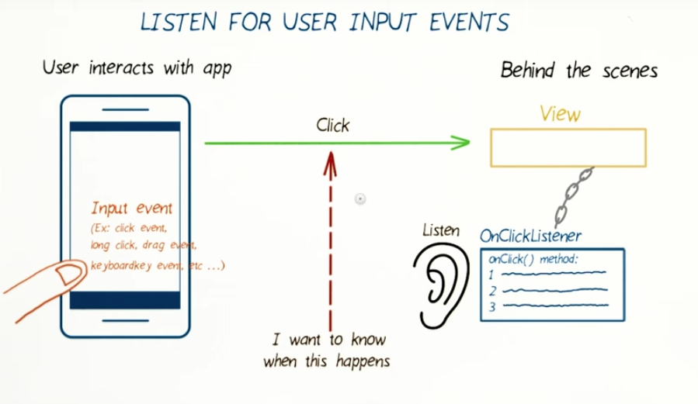
TIKLAMA DİNLEYİCİ(ONCLICKLISTENER)-1
OnClickListener Arayüzünü Uygulayan Dahili Bir Sınıf Tanımlamak
Uygulama geliştirirken görselliğin yanı sıra işlevsellik ve etkileşim (interactivity) de katmak amacımızdır. Bunun için kullanıcı dokunmatik ekranda tıklama, sürükleme, kaydırma gibi eylemler ile etkileşime geçer. Bu etkileşimler içinde en yaygın kullanılan eylem tıklamadır.
Bir görsele tıklandığında ne yapmak istediğimizi tanımlamak için kullanılan ikinci yaklaşım OnClickListener (tıklama dinleyici, burada kısaca dinleyici diyeceğiz) arayüzünü (interface) kullanmaktır.
OnClickListener arayüzü (interface) onClick isminde bir metoda sahiptir. Bu metot bir tıklama ile tetiklenecektir.
Bu arayüzü uygulayan (implement eden) bir sınıf demek zorunlu olarak onClick metoduna sahip bir sınıf demektir. onClick metodunu örtmemiz (gövdesini yazmamız) mecburi kılınır.
Bu interface’i uygulayan sınıfımızdan bir nesne oluşturup (dinleyici) bir görsele (örneğin bir butona) atarız. Sonuçta görsel (buton) tıklandığında onClick metodunun içindeki kod çalıştırılır.

Slide 3
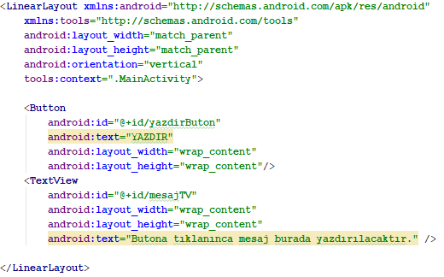
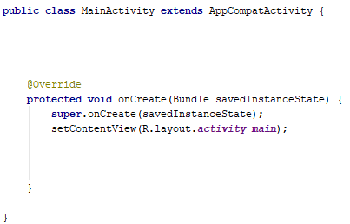


TIKLAMA DİNLEYİCİ(ONCLICKLISTENER)-1
OnClickListener Arayüzünü Uygulayan Dahili Bir Sınıf Tanımlamak
Bu yaklaşımda önceki yaklaşımdan farklı olarak butonlara id vermek zorundayız.
OnClickListener arayüzü 3 biçimde kullanılabilir. İlk kullanım biçimine, daha önce yaptığımız örnek üzerinden bakalım.
xml’deki görsellerimizi Java’da tanıtmamız gerekir. Bunlar için önce kullanacağımız Java değişkenlerini deklare edelim.
Örnek1a
onCreate() metodu içerisinde, xml’deki görselleri id’leri ile bularak Java değişkenlerine atayalım.

Slide 4
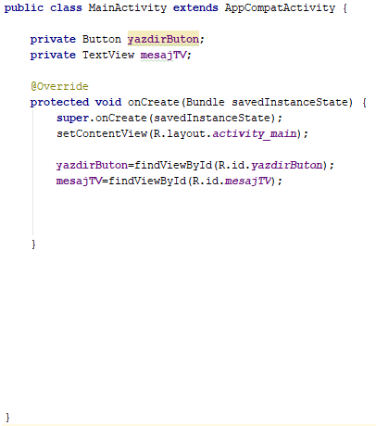

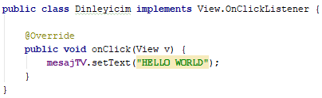
TIKLAMA DİNLEYİCİ(ONCLICKLISTENER)-1
OnClickListener Arayüzünü Uygulayan Dahili Bir Sınıf Tanımlamak
İlk yöntemimizde; aktivitemizin içerisine (MainActivity.java dosyasına) View.OnClickListener arayüzünü uygulayan (implement eden) dahili (iç) bir sınıf (Inner Class) tanımlarız. Bu sınıfı dahili tanımlamamızın nedeni en başta deklare ettiğimiz global değişkenlerin (bu örnekte yazdirButon ve mesajTV) , bu sınıf içinde de tanınıyor olmasıdır.
Örnek1a
Daha sonra bu sınıftan oluşturacağımız bir nesneyi, dinleyeceğimiz (tıklandığında bir metodu çalıştırmak isteyeceğimiz) görsele (butona) atayabiliriz.

Slide 5
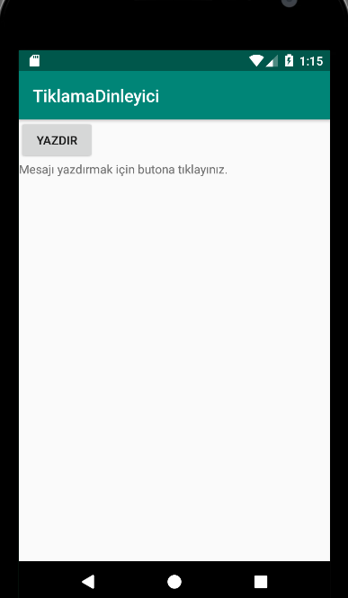
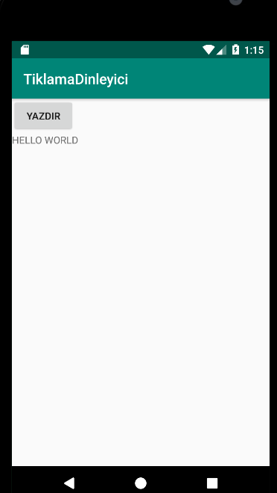
TIKLAMA DİNLEYİCİ(ONCLICKLISTENER)-1
OnClickListener Arayüzünü Uygulayan Dahili Bir Sınıf Tanımlamak
Özetle View.OnClickListener arayüzünü uygulayan (dolayısıyla onClick isimli bir metodu olan) Dinleyici sınıfından oluşturduğumuz dinleyici ismindeki nesneyi butonumuza atadık.
Sonuçta butona tıkladığımızda, bu dinleyici nesnesinin ait olduğu sınıftaki onClick metodu çalıştırılacak
ve TextView’e «HELLO WORLD» stringi yazdırılacaktır. Daha sonra tekrar tıklarsak yine metot çalıştırılacaktır.
Ancak aynı mesaj yazdırılacağı için değişikliği fark etmeyebiliriz.
Örnek1a
butona tıklanınca

Slide 6
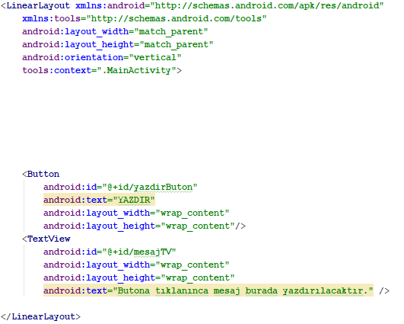

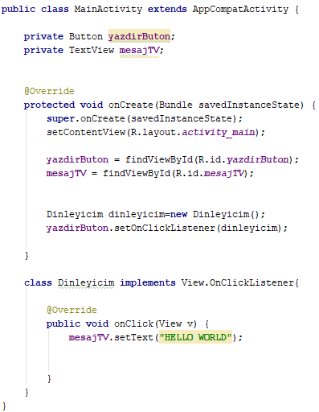
Şimdi örneğimizi biraz değiştirelim. Butona tıklandığında sabit bir mesajı yazdırmak yerine bir EditText ile kullanıcıdan alacağımız bir stringi yazdıralım. Bunun için xml dosyamıza bir EditText ekleyip, buna bir id veriyoruz.
Örnek1b
Aktivitemizde (Java MainActivity.java’da) bu yeni görseli de deklare edip,
atamasını yapmamız gerekir.
Daha sonra dinleyici sınıfımızın onClick metodunu güncelleyelim. Bu
defa mesajET EditText kutusundan bilgiyi alıp stringe dönüştürüyoruz.
Daha sonra bu stringi mesajTV TextView’ine yazdırıyoruz.
Son olarak mesaj girdiğimiz EditText’in içini temizleyebiliriz.

Slide 7
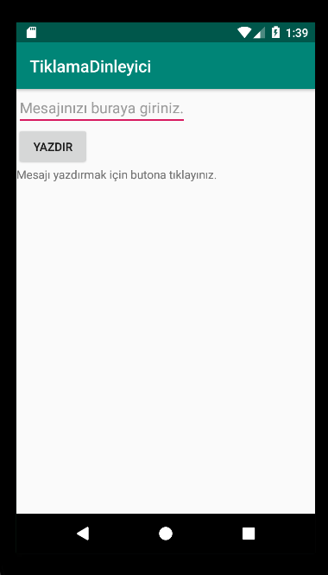
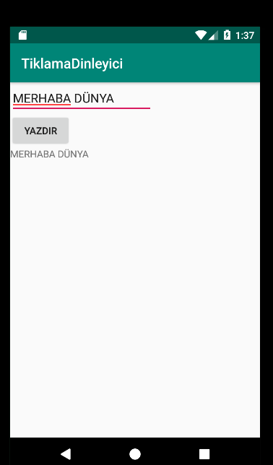
TIKLAMA DİNLEYİCİ(ONCLICKLISTENER)-1
OnClickListener Arayüzünü Uygulayan Dahili Bir Sınıf Tanımlamak
Tıklamadan önce
Metin girişi ve tıklamadan sonra
xml’de EditText tanımında hint özelliğini kullandık. Burada Text özelliğini de kullanabilirdik, ancak bu sefer EditText kutusunda tıkladıktan sonra burada yazılı metni (ipucunu, bu örnekte Mesajınızı buraya giriniz.) silmemiz gerekecekti.
İpucu anlamına gelen hint özelliği ise EditText’e tıklandığında, yazılı olan bu metnin kaybolmasını sağlar.

Slide 8
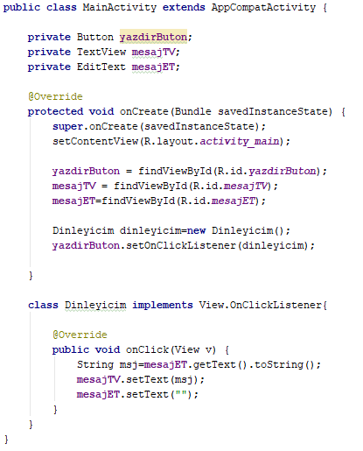

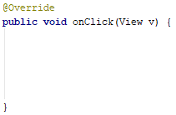

TIKLAMA DİNLEYİCİ(ONCLICKLISTENER)-2
Doğrudan MainActivity sınıfında OnClickListener Arayüzünü Uygulamak
İkinci yöntemimiz, ilk yöntemimiz ile çok benzerdir. Burada aktivite sınıfımıza (MainActivity) OnClickListener arayüzünü uygulatırız. Sonuçta aktivite sınıfımıza, programın nasıl çalışacağını tanımladığımız onCreate metodunun yanı sıra, onClick metodu ile bir dinleyici özelliği kazandırmış oluruz. Aynı örnek üzerinden gidersek;
Örnek2
Kullanmayacağımız dahili sınıfımızı silelim. Silince bu sınıftan oluşturduğumuz nesne ile ilgili de hatalar ortaya çıkar. Bunları en son silelim.
OnClickListener arayüzünü uygulamak (implement) etmek istediğimizi
belirtelim (implement methods).
implements View.OnClickListener ifadesini ekleyince beliren hata, onClick metodunu yazınca kaybolacaktır.
Tıklama sonucu yapmak istediğimiz işlem aynı olduğu için onClick() metodunun içeriği de yine aynı olacaktır.
yazdirButon butonuna dinleyici özelliği olan (View.OnClickListener arayüzünü uygulayan) değişken olarak MainActivity.java sınıfının kendisini atarız. Bunun için this ifadesini kullanırız (Artık kullanmadığımız dahili sınıfla ilgili kısmı siliyoruz).

Slide 9
TIKLAMA DİNLEYİCİ(ONCLICKLISTENER)-2
Doğrudan MainActivity sınıfında OnClickListener Arayüzünü Uygulamak
Tıklamadan önce
Metin girişi ve tıklamadan sonra
Sonuçta OnClickListener arayüzünü kullanma yaklaşımındaki ikinci yöntemimizle aynı sonucu elde ettik.

Slide 11
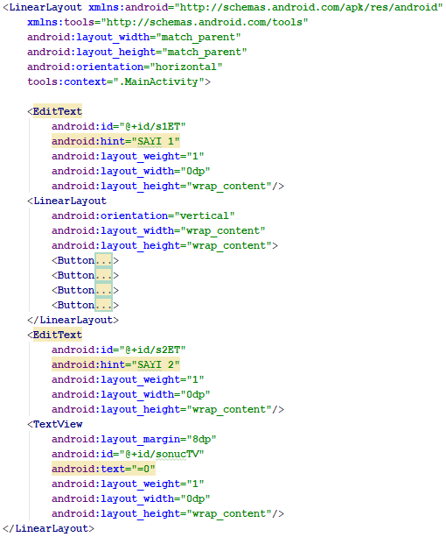
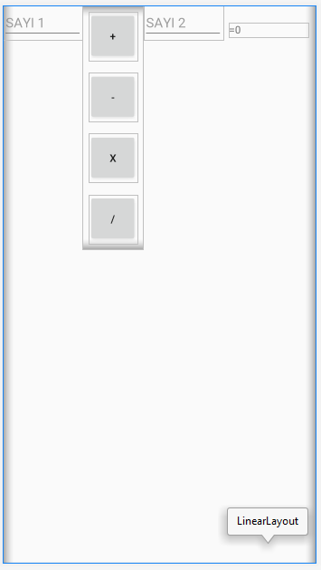
TIKLAMA DİNLEYİCİ(ONCLICKLISTENER)-2
Doğrudan MainActivity sınıfında OnClickListener Arayüzünü Uygulamak
Örnek2
Daha önce yaptığımız hesap makinesi örneğini bu sefer
OnClickListener kullanarak yapalım.
Uygulama butonlardan birine tıklandığında
EditText’lerden iki sayıyı alıp, butonun temsil ettiği işlemi
yaparak sonucTV’ye yazdırıyordu.
s1ET
Horizontal
LinearLayout
toplaButon
cikarButon
carpButon
bolButon
s2ET
s1ET
Vertical
LinearLayout
s2ET
sonucTV
sonucTV
toplaButon
cikarButon
carpButon
bolButon

Slide 12
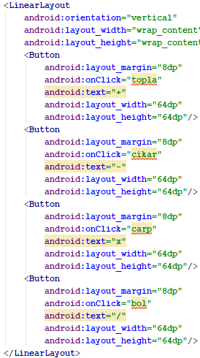
TIKLAMA DİNLEYİCİ(ONCLICKLISTENER)-2
Doğrudan MainActivity sınıfında OnClickListener Arayüzünü Uygulamak
Örnek2
Önceki yaklaşımda butonlara onClick özelliği verilmişti. xml’de yapacağımız değişiklik bu onClick özelliği yerine butonlara id vermek olacaktır.

Slide 13
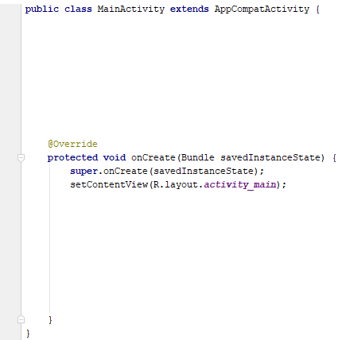


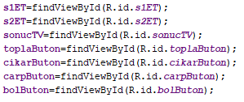
TIKLAMA DİNLEYİCİ(ONCLICKLISTENER)-2
Doğrudan MainActivity sınıfında OnClickListener Arayüzünü Uygulamak
Aktivite dosyamızda önce, kullanacağımız değişkenleri deklare edelim.
Button referans tipini belirtince bu sınıfı bizden dahil (import) etmemiz istenir.
Alt-Enter kısa yoluyla bunu yapınca hata kaybolacaktır.
Daha sonra, görselleri onCreate() metodu içinde id’leri ile deklare ettiğimiz değişkenlere atayabiliriz.
Örnek2

Slide 14
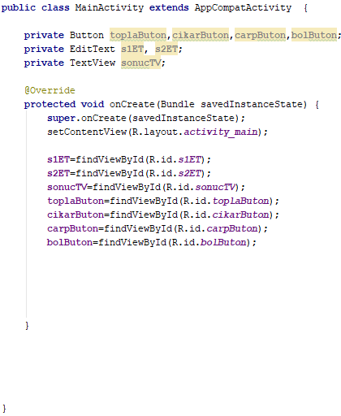


TIKLAMA DİNLEYİCİ(ONCLICKLISTENER)-2
Doğrudan MainActivity sınıfında OnClickListener Arayüzünü Uygulamak
Şimdi Aktivite sınıfımıza OnClickListener arayüzünü uygulatmak için implements View.OnClickListener ifadesini ekleyelim. onClick() metodunu override etmemiz gerektiğini belirten hata mesajı ortaya çıkacaktır.
onClick() metodunu override edince hata mesajı kaybolacaktır.
Örnek2
Butonlarımıza artık dinleyici atayabiliriz. Dinleyici özelliğini MainActivity.java’ya
kazandırdığımız için dinleyici atama metodu olan setOnClickListener metodunda
parametre olarak this ifadesini kullanırız.
(Dinleyicim gibi başka bir sınıfta OnClickListener arayüzünü uygulasaydık. O zaman o sınıftan bir nesne
oluşturup, parametre olarak verecektik.)
Bu haliyle uygulamamızı çalıştırdığımızda, butonlara tıklanınca onClick metodu
tetiklenecektir. Ancak metodun içi boş olduğu için henüz bir işlevi yoktur.

Slide 15
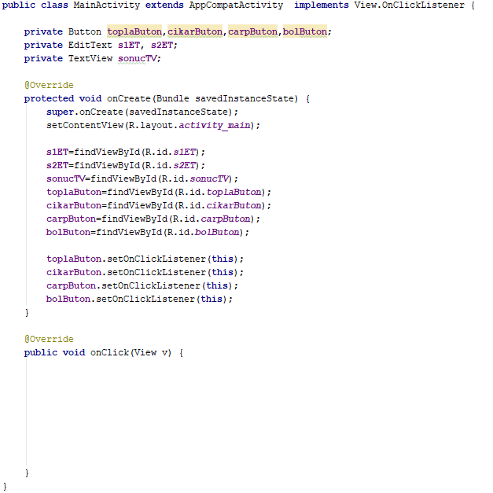
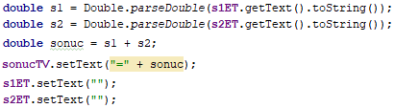
TIKLAMA DİNLEYİCİ(ONCLICKLISTENER)-2
Doğrudan MainActivity sınıfında OnClickListener Arayüzünü Uygulamak
Örnek2
Daha önce; aynı örneği yapmak için xml’de onClick özelliğini kullanmış ve onClick özelliğinde ismini belirttiğimiz metodu Java’ya gidip tanımlamıştık.
O metotlardan birinin içeriğini onClik metodumuz için kullanalım. Örneğin topla() metodunun içeriğini dinleyici metodumuz onClick() metodunun içine yazalım.
Burada aynı kod satırında iki EditText’in içeriğini alıp, önce stringe, daha sonra double’a dönüştürüp iki double değişkene atıyorduk.
Sonra iki değişkenin toplayıp sonuc isimli bir double değişkene atıyorduk.
Sonuc değişkenini de (başında = sembolü ekleyerek) sonucTV TextView’inde yazdırıyorduk.
Son olarak da EditText’lerin içeriğini, yeni sayı girişlerinde kullanıcının
silmekle uğraşmaması için temizliyorduk.

Slide 16
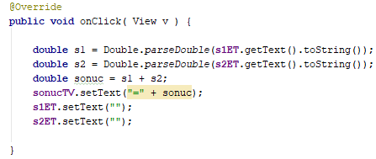
TIKLAMA DİNLEYİCİ(ONCLICKLISTENER)-2
Doğrudan MainActivity sınıfında OnClickListener Arayüzünü Uygulamak
Butonların dinleyicisi ortak olduğu için, uygulamamız bu haliyle hangi butona basılırsa basılsın toplama işlemi yapıp yazdıracaktır.
Hangi butona basıldığını ayırt edebilmek için metot çalıştığında parametre olarak verilen View nesnesini kullanacağız. v olarak isimlendirilmiş bu View nesnesi; hangi buton tıklandıysa o olmaktadır.
v isimli View nesnesinin id’sini getId() metodu ile elde edebiliriz. Bunu butonların id’leri ile karşılaştırarak hangi butonun tıklandığını ayırt edebiliriz.
Butonların id’lerini elde etmek için yine butonAdi.getId() biçiminde yine getId() metodunu kullanabiliriz ya da zaten bildiğimiz R.id.toplaButon vb. değerleri de kullanabiliriz.

Slide 17
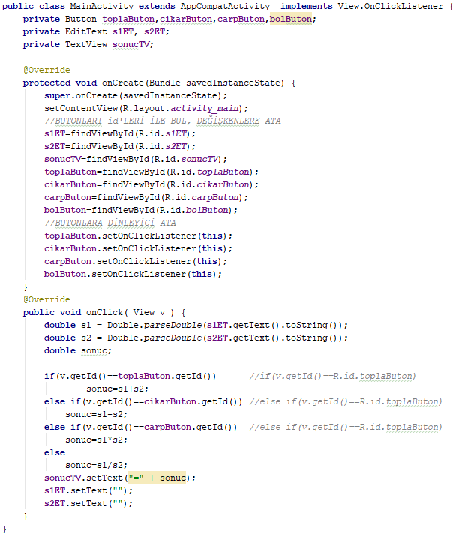
TIKLAMA DİNLEYİCİ(ONCLICKLISTENER)-2
Doğrudan MainActivity sınıfında OnClickListener Arayüzünü Uygulamak
Örnek2
Buna göre onClick() metodumuzun içeriği yandaki gibi olacaktır.
Hatırlarsak daha önceki yaklaşımla çözümde; topla(), cikar(), carp() ve bol()
metotlarının tek bir satır dışındaki (sonuc’un hesaplandığı satır) kodu ortaktı.
Burada ise dört butonu ortak bir dinleyici ile dinledik ve hangi butona
tıklanırsa tıklansın çalışması gereken ortak kodu yinelemedik. Bir başka
deyişle kodu tekrar kullanmaktan ( code reuse) faydalandık.

